Slide 1


Προοπτικές Οργάνωσης του Συστήματος Μεταμοσχεύσεων Ο ρόλος των Τοπικών Συντονιστών & των Ομάδων Συντονισμού
Γιούλη Μενουδάκου
Υπεύθυνη Τμ. Α’ ΕΟΜ
Παρακολούθησης & Συντονισμού Μεταμοσχευτικής Διαδικασίας

Slide 2
Εθνικός Οργανισμός Μεταμοσχεύσεων
Συντονίζει σε τοπικό, εθνικό και διακρατικό επίπεδο τις απαιτούμενες διαδικασίες από τον δότη οργάνων στους κατάλληλους λήπτες
Τμήμα Α’ ΕΟΜ: Παρακολούθησης & Συντονισμού Μεταμοσχευτικής Διαδικασίας – Κεντρικοί Συντονιστές – 24h/365
Σκοπός Κεντρικού Συντονισμού ΕΟΜ:
Σε συνεργασία με τις ΜΕΘ, η ανεύρεση, εξασφάλιση, αξιοποίηση προσφερόμενων οργάνων
Εξασφάλιση απαιτούμενης ιατρικής φροντίδας προς τον δότη έως την αφαίρεση των μοσχευμάτων
Επιμέλεια άμεσης & σωστής οργάνωσης της μεταφοράς των μοσχευμάτων σε τοπικό, εθνικό & διεθνές επίπεδο
Τήρηση και Διαχείριση των Εθνικών Μητρώων Ληπτών & Δωρητών και Αρνητών Οργάνων

Slide 3
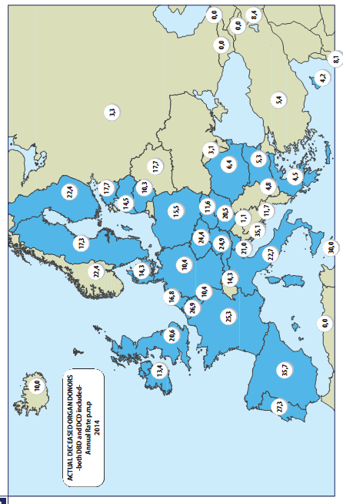
Transplant Newsletter 2015

Slide 4

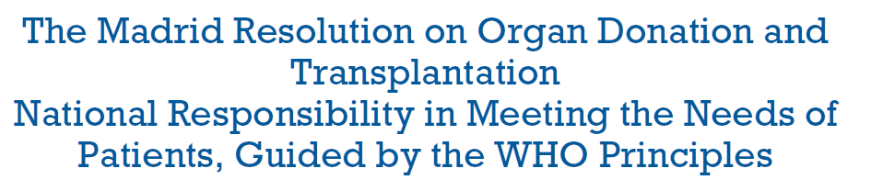


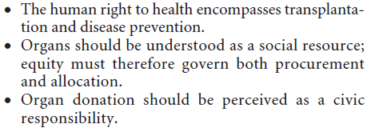

Madrid Resolution: 23 March 2010 – 68 countries – 140 government officials URGED the WHO, its MS and professionals in the field to regard Organ
Donation & transplantation as part of every nation’s responsibility

Slide 5
Αναφερθέντες Εγκ. θάνατοι Vs Αξιοποιηθέντες Δότες Οργάνων 2001 - 2015

Slide 6



Οι δύο κύκλοι του Συστήματος Μεταμοσχεύσεων

Slide 7

Προοπτικές …(?)
Ο τρόπος που λειτουργεί ένα Σύστημα σήμερα είναι επηρεασμένος από γεγονότα σταθμούς του παρελθόντος.
Προκειμένου να κατανοήσουμε τις παρούσες και να προβλέψουμε τις μελλοντικές δυνατότητες του Ελληνικού Συστήματος Μεταμοσχεύσεων, πρέπει να κατανοήσουμε και να αξιολογήσουμε πλήρως τις σημαντικές εξελίξεις που έλαβαν χώρα στο παρελθόν και διαμόρφωσαν τη μεταμόσχευση στην Ελλάδα μέσα στο χρόνο.

Slide 8
Προοπτικές …(?)
1985 Υ.Σ.Ε.
Στρατηγικός στόχος η ανάπτυξη των μεταμοσχεύσεων, σύμφωνα με τη διεθνή εμπειρία και προσαρμοσμένη στις ιδιαιτερότητες της Ελλάδας
Σημαντική δραστηριότητα σε όλους τους τομείς:
Εισαγωγή ιδιότητας «Τοπικού Συντονιστή»
Εκπαίδευση Ιατρονοσηλευτικού Προσωπικού
Θέσπιση κριτηρίων Εγκεφαλικού θανάτου (1986)
Καμπάνιες ευαισθητοποίησης του κοινού
Κάρτα Δωρητή Οργάνων

Slide 9
Προοπτικές …(?)
Όμως η ανοδική πορεία των μεταμοσχεύσεων, όπως αυτή διαφαινόταν ότι διαγράφεται στις αρχές της δεκαετίας του ’90, όχι μόνο δεν συνεχίστηκε μέσα στη δεκαετία, αλλά αντίθετα καταγράφηκε σημαντική μείωσή της.
Η κύρια όμως αιτία της πτώσης ήταν η αδυναμία του συστήματος να ανταπεξέλθει στις νέες απαιτήσεις.
Η μη ανάπτυξη του συστήματος Μεταμοσχεύσεων, του οποίου η οργανωτική δομή και λειτουργία παρέμενε στάσιμη, οδήγησαν στην αναστολή της ανοδικής πορείας των μεταμοσχεύσεων στη δεκαετία του ’90.
Είναι γνωστό από τη διεθνή εμπειρία ότι η ανάπτυξη δεν είναι δυνατή, εάν δεν στηρίζεται στην δημιουργία
αποκεντρωμένων δομών εντοπισμού δοτών σε Τοπικό και Περιφερειακό επίπεδο, όπως επίσης και
επαρκών Μονάδων Μεταμοσχεύσεων για όλα τα όργανα, ούτως ώστε να αξιοποιείται εγχώρια όλο το δυναμικό των δοτών και των προσφερόμενων οργάνων.
….1999 & 2001 Σύσταση & Έναρξη λειτουργίας ΕΟΜ

Slide 10
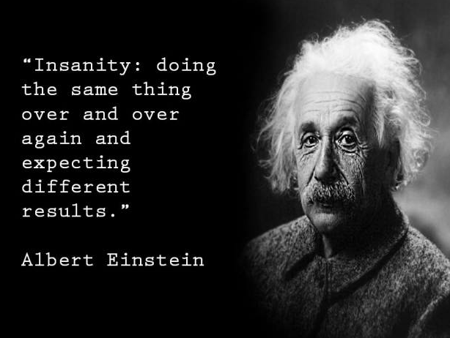

Slide 11












Το «υπάρχον» Σύστημα Μεταμοσχεύσεων
Μ.Μ. Καρδιάς
Μ.Μ. Πνευμόνων
Μ.Μ. Ήπατος
Μ.Μ. Νεφρού
Εργ. Ιστοσυμβ.
Παραρτήματα ΕΟΜ

Slide 12




Το «λειτουργικό» Σύστημα Μεταμοσχεύσεων
Μ.Μ. Καρδιάς
Μ.Μ. Πνευμόνων
Μ.Μ. Ήπατος
Μ.Μ. Νεφρού
Εργ. Ιστοσυμβ.
Παραρτήματα ΕΟΜ

Slide 13
Το «υπάρχον» Σύστημα Μεταμοσχεύσεων
Μ.Μ. Καρδιάς
Μ.Μ. Πνευμόνων
Μ.Μ. Ήπατος
Μ.Μ. Νεφρού
Εργ. Ιστοσυμβ.
Παραρτήματα ΕΟΜ

Slide 14


Οικονομική Επένδυση Eυρωπαϊκών χωρών στον ΕΝΤΟΠΙΣΜΟ ΔΟΤΩΝ ΟΡΓΑΝΩΝ
Οι ευρωπαϊκές χώρες με τις περισσότερες μεταμοσχεύσεις,
ανάλογα με τα Συστήματα Υγείας τους:
Αποζημιώνουν Συντονιστή ΜΕΘ ανά δότη: 400 – 1.400 ευρώ
Αποζημιώνουν ΜΕΘ ανά δότη: 1.300 – 3.200 ευρώ
Αποζημιώνουν Νοσοκομείο ανά δότη οργάνων: 3.200 – 7.000 ευρώ
Ετήσια Αποζημίωση Νοσοκομείων Δοτών: 350.000 – 1.500.000 ευρώ
Εντοπισμός & αξιοποίηση δοτών, πλήρως ενταγμένα στα νοσήλια των Σ.Υ.
Νόμος 4316/2014
Για πρώτη φορά στην Ελλάδα θεσμοθετείται αποζημίωση για τον εντοπισμό κ την αξιοποίηση του δότη οργάνων:
«…στους Τοπικούς Συντονιστές Μεταμοσχεύσεων καταβάλλεται ως αποζημίωση ανά περιστατικό δωρεάς οργάνων ποσό ίσο με μία (1) εφημερία, αν είναι ιατροί και δώδεκα (12) ώρες αν είναι νοσηλευτές…»
«…με κοινή απόφαση των Υπουργών Οικονομικών & Υγείας το ποσό αυτό μπορεί να αναπροσαρμόζεται»

Slide 15

Απαραίτητες Προϋποθέσεις Ανάπτυξης του Σ.Μ.
Επάρκεια κλινών & προσωπικού ΜΕΘ
Εκπαίδευση & ισχυροποίηση του θεσμού του Τοπικού Συντονιστή – Αποζημίωση
Δημιουργία Ομάδων Συντονιστών
Σύσταση Παραρτημάτων ΕΟΜ
Επάρκεια ΕΟΜ
Κοστολόγηση διαδικασιών Δωρεάς ως «ιατρικές πράξεις» και απόδοσή τους στα νοσοκομεία Δοτών
Ενεργός ρόλος ΕΟΠΥΥ
Ενίσχυση των Μονάδων Μεταμοσχεύσεων
Πιστοποίηση Συστήματος Μεταμοσχεύσεων
Καμπάνιες ενημέρωσης κοινού

Slide 16
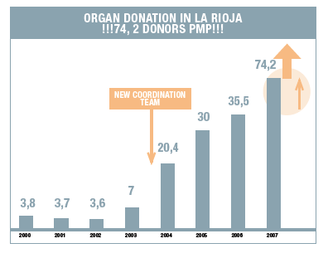

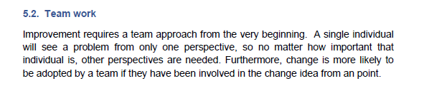
Ο εντοπισμός δυνητικών δοτών είναι αποτέλεσμα ομαδικής δουλειάς

Slide 17

Καλώς ήρθατε !

